Slide 1
OLAP
切片
切丁
影響學生成績因素分析
指導老師: 蔡正發
向上
向下
組員:
B10756014 吳湄潔
B10756055 王諒桓
轉軸
結論
Notes:
今天我們要報告的是影響學生成績因素分析，組員有吳湄潔和王諒桓。

Slide 2





目錄 DATE：
切片
資料背景
切丁
資料預處理
向上
向下
OLAP分析
轉軸
分析結論
結論
Notes:
報告的內容分為四個段落，有資料背景、資料預處理、OLAP分析和分析結論

Slide 3

資料背景
分析資料名稱：Student Alcohol Consumption
分析項目：學生葡萄牙語成績分析
切片
切丁
向上
來源：Kaggle
各表單的資料量：
學生資料：649筆 學校：2筆
性別：2筆 住址：2筆
母教育程度：5筆 父教育程度:5筆
讀書時間：4筆 補習:2筆
向下
有男/女朋友：2筆 家庭關係：5筆
自由時間：5筆 與朋友外出頻率：5筆
健康狀況：5筆 缺勤紀錄：3筆
及格：2筆
轉軸
結論
Notes:
資料的背景來源也是KAGGLE平台，資料集的名稱叫做Student Alcohol Consumption原作者原本是想用學生的飲酒習慣為主要的資料去分析，但台灣的學生飲酒的習慣並不明顯，所以我們決定將飲酒習慣的欄位去除，用其他的資料欄未來分析是否為影響學生成績的因素之一。
下面就是有使用到的各個表單內容。

Slide 4
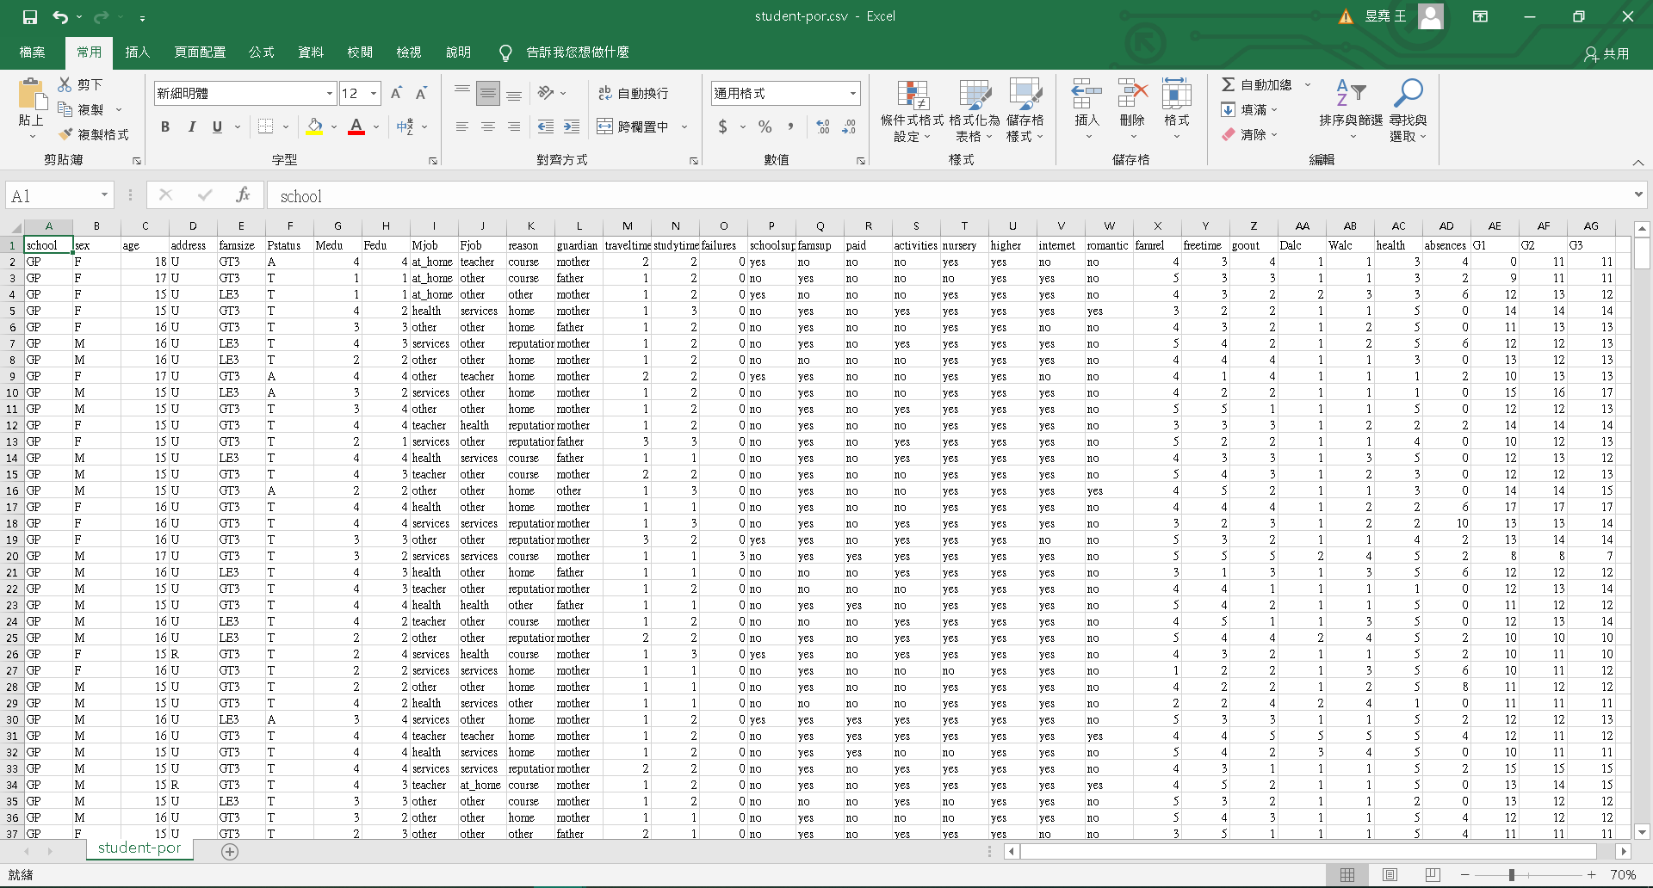
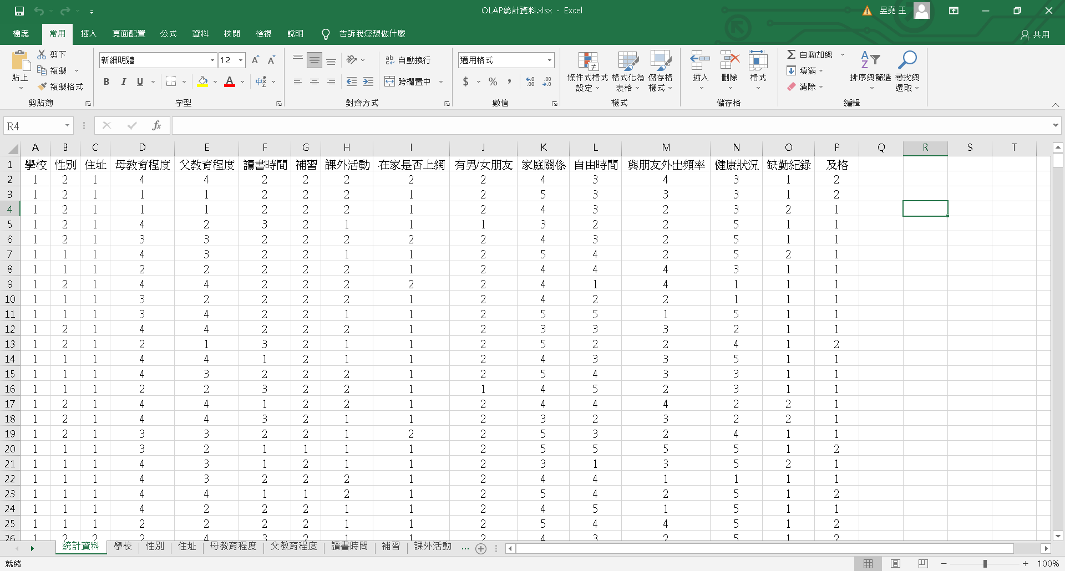
資料預處理
* 在成績方面將三次考試成績，平均後合成一個為”及格”欄位，滿分為20，達到12分為及格，低於則不及格。
切片
切丁
向上
向下
轉軸
結論
Notes:
資料預處理，將原有三次段考的成績，平均後合成為一個”及格”的欄位，滿分20分為準，達到12分才算及格。

Slide 5
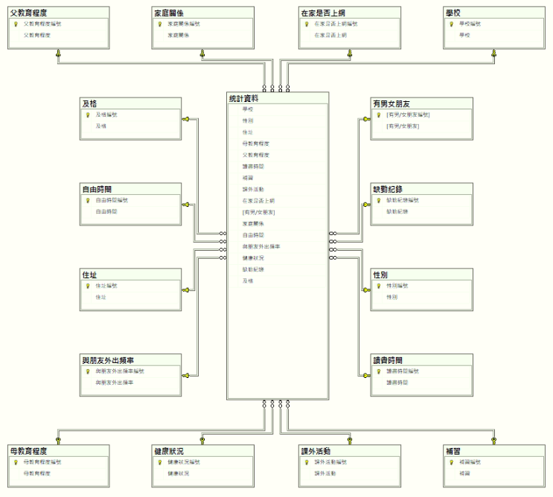
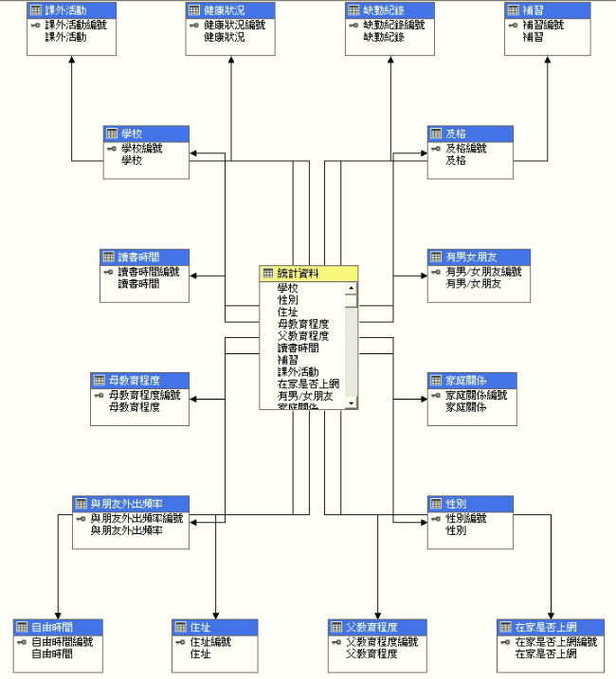
資料預處理
切片
切丁
Star Schema
向上
向下
維度表單
轉軸
結論
Notes:
這是我們的星狀綱要和維度表單，接下來就是olap的分析。

Slide 6
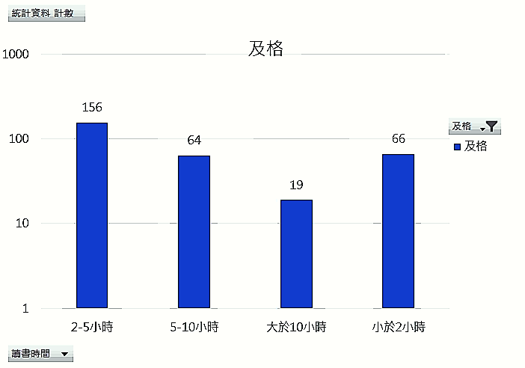
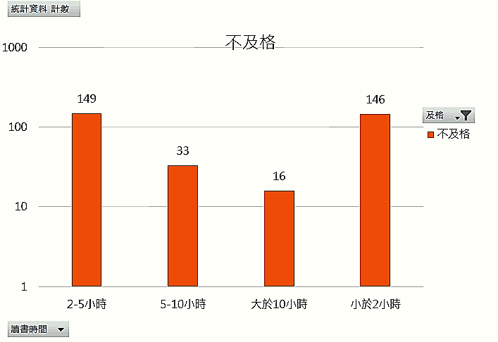
切 片(Slice)
切片
及格人數的讀書時間
不及格人數的讀書時間
切丁
向上
向下
轉軸
結論
Notes:
第一個做的切片內容是採用，學生的讀書時間和成績的部分，可以看到大多學生讀書時間都落在2-5小時，但不及格的人數還是有很多人的讀書時間小於2小時。

Slide 7
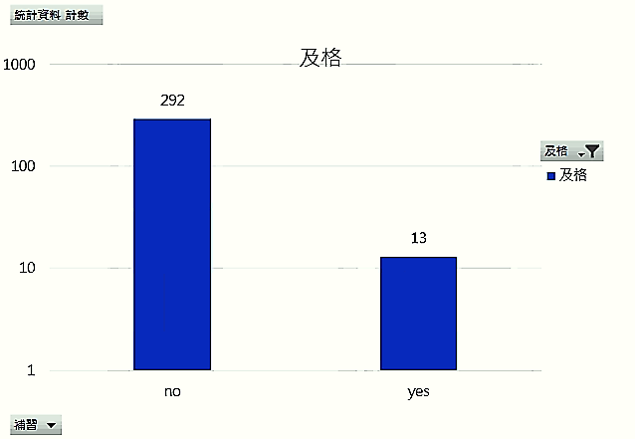
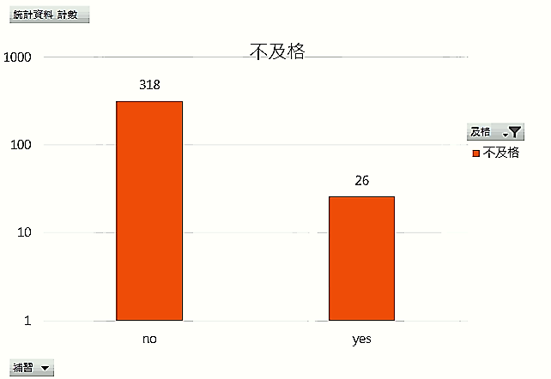
切 片(Slice)
切片
及格人數的是否補習
不及格人數的是否補習
切丁
向上
向下
轉軸
結論
Notes:
第二個分析是及格和不及格的學生中，他們是否有去補習，但他們國家比較沒有像台灣補習風氣那麼興起，資料中也只有快40人有在補習，所以並不考量這是影響成績的主要因素。

Slide 8
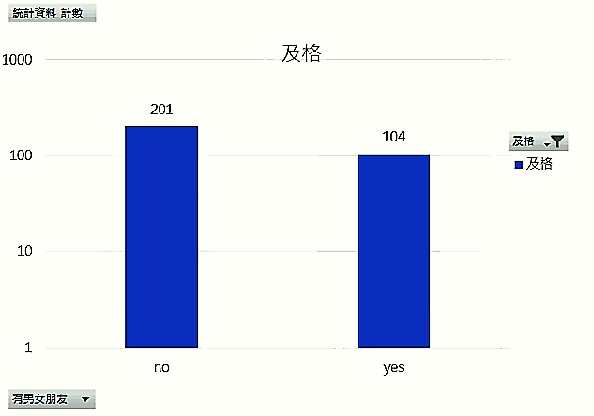
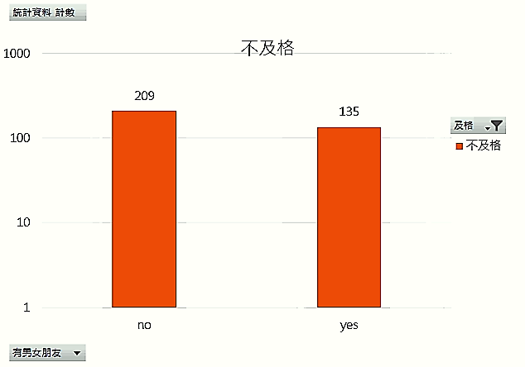
切 片(Slice)
切片
及格人數的是否有男或女朋友
不及格人數的是否有男或女朋友
切丁
向上
向下
轉軸
結論

Slide 9
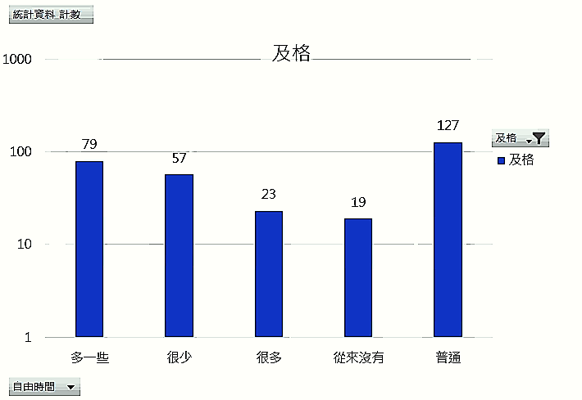
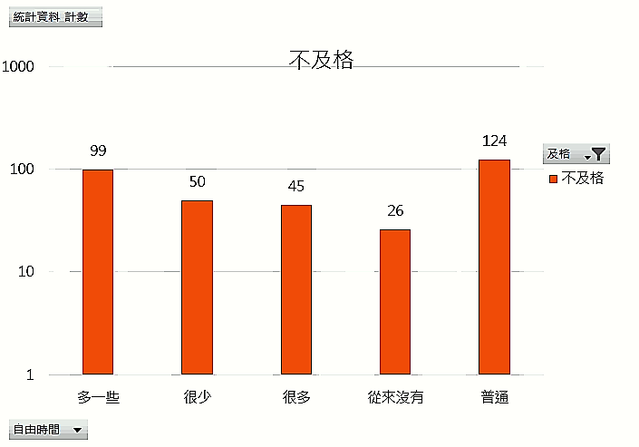
切 片(Slice)
切片
及格人數的自由時間
不及格人數的自由時間
切丁
向上
向下
轉軸
結論

Slide 10
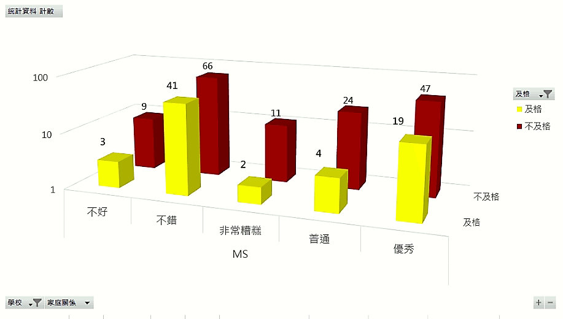
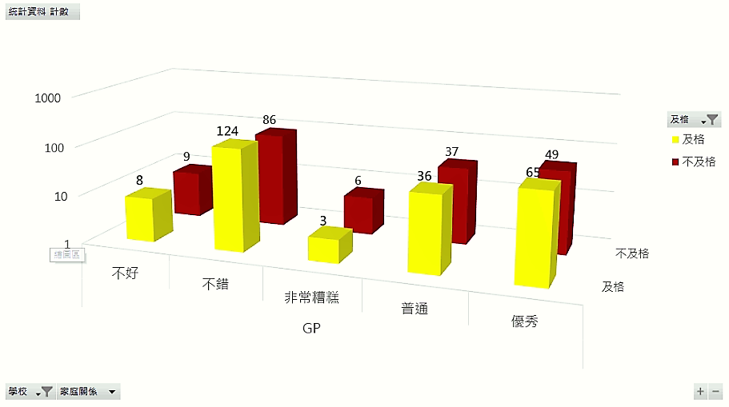
切 丁(Dice):
* 這裡畫分兩個學校GP和MS去做分析。
* 這裡主要分析兩所學校的家庭關係和父母教育是否和他們成績有關。
切片
MS學校的家庭關係
GP學校的家庭關係
切丁
向上
向下
轉軸
結論

Slide 11
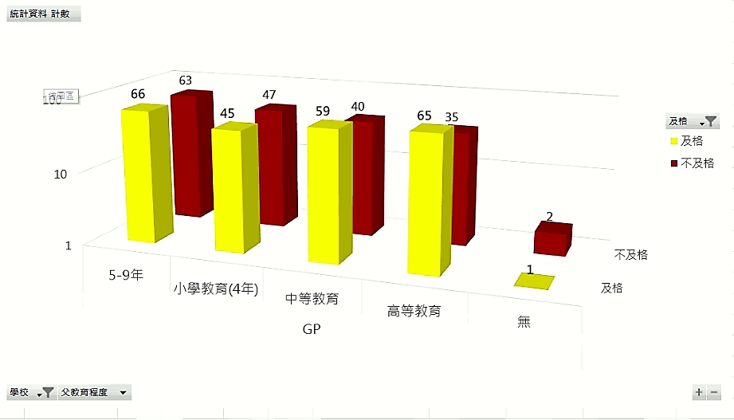
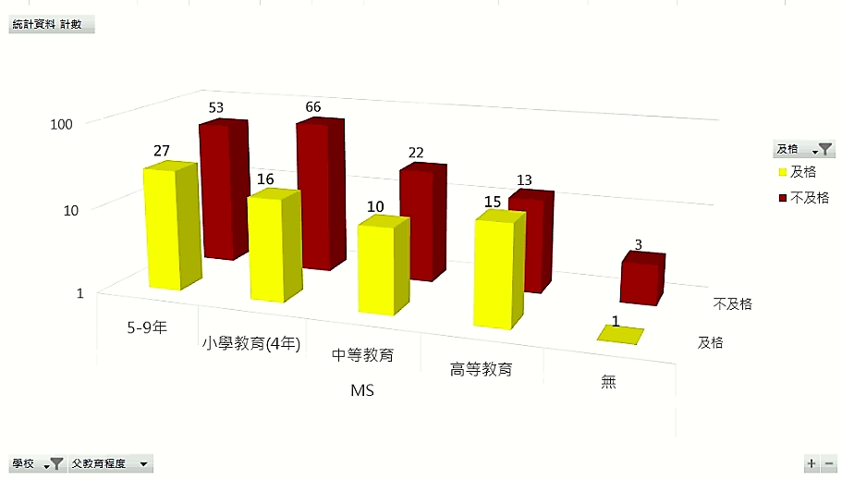
切 丁(Dice):
GP學校的父親教育程度
切片
MS學校的父親教育程度
切丁
向上
向下
轉軸
結論

Slide 12
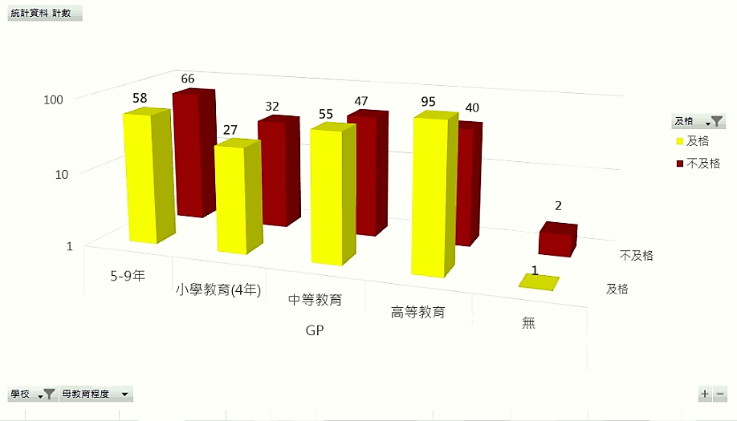
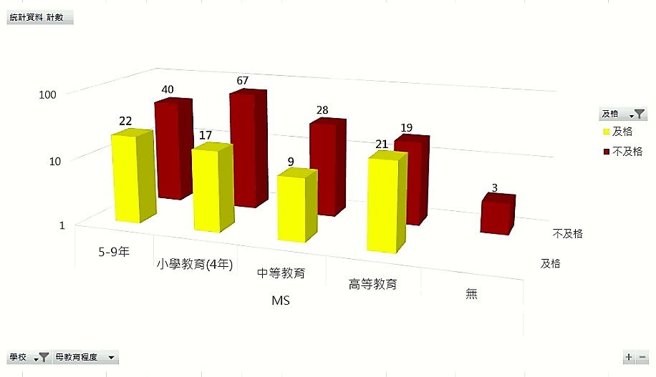
切 丁(Dice):
GP學校的母親教育程度
切片
MS學校的母親教育程度
切丁
向上
向下
轉軸
結論

Slide 13
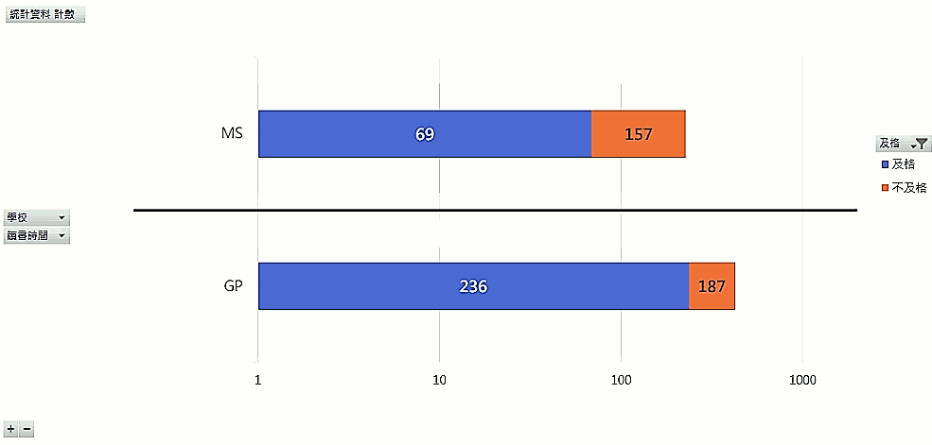
向上截取(Roll-Up)：
切片
MS和GP兩學校的成績分布
切丁
向上
向下
轉軸
結論

Slide 14
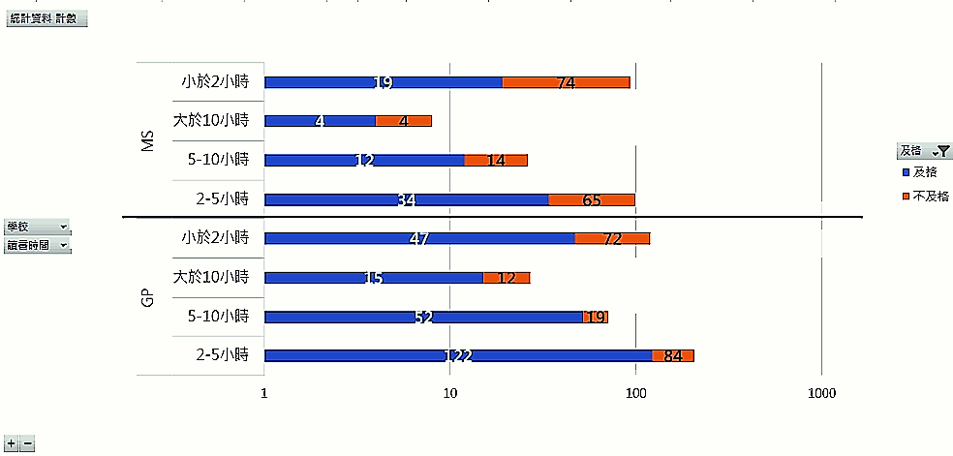
向下擷取(Drill-Down):
切片
MS和GP兩學校的讀書時間成績分布
切丁
向上
向下
轉軸
結論

Slide 15

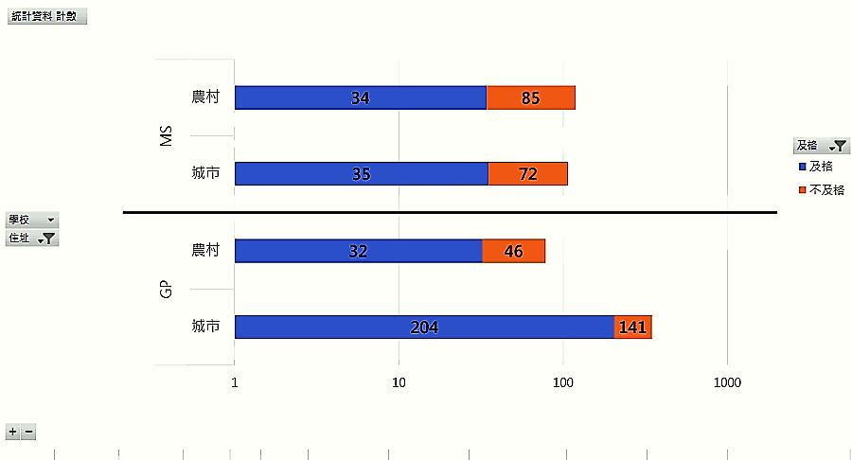
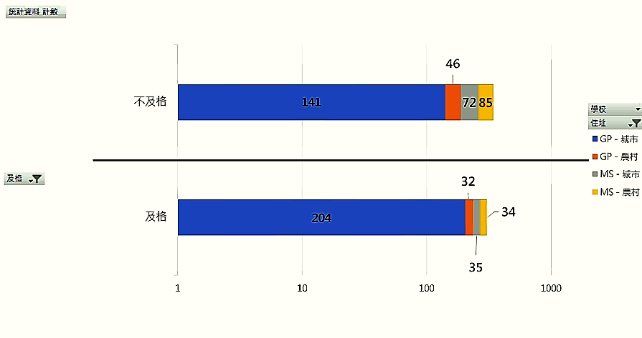
轉軸(Pivot)
轉軸後
切片
MS和GP兩學校學生住址的成績分布
切丁
向上
向下
轉軸
結論

Slide 16

結 論
切片
結合上述的分析資料，我們發現在這兩間學校裡，影響學生成績的因素有許多，包括讀書時間、家庭關係和父母教育，還發現了我們預先沒有考量的城鄉差距，在影響學生成績的因素，不能只從單一的面向去看待，也許某些學生正面臨家庭難題或其他難言之隱，而耽誤了課業，藉此資料，我們可以從更多不同面向去了解影響成績的各個因素，只要學校加以利用這種分析系統，去了解學生的難處，就可以幫助更多有困難的學生。
切丁
向上
向下
轉軸
結論

Slide 17

謝謝聆聽

